Slide 1
Mobilität und Klima: Wie kriegen wir die Kurve?
„Rechtliche Verankerung des Netto-Null-Zieles“
SVI Schwerpunktthema 2024/25
Dr. Reto Burkard, Bundesamt für Umwelt
07. November 2024

Slide 2
Klimawandel in der Schweiz – ein Überblick

Slide 3
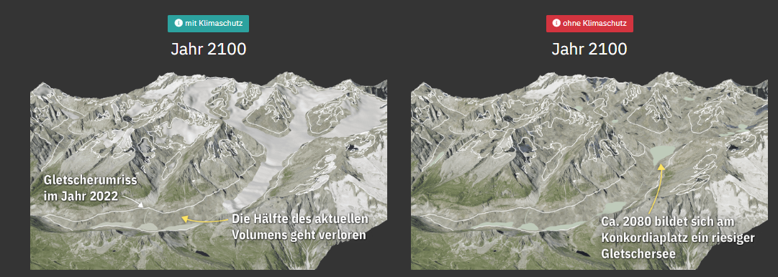
Der Klimawandel ist sichtbar
Grosser Aletschgletscher
Quelle: https://interaktiv.tagesanzeiger.ch/2022/gletscher-prognosen/

Slide 4
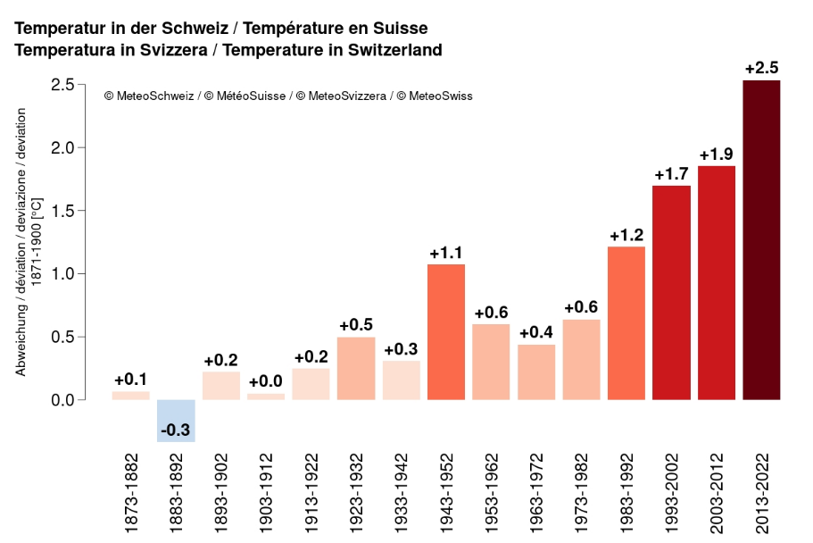
Der Klimawandel ist messbar
Global: +1,45° Celsius

Slide 5
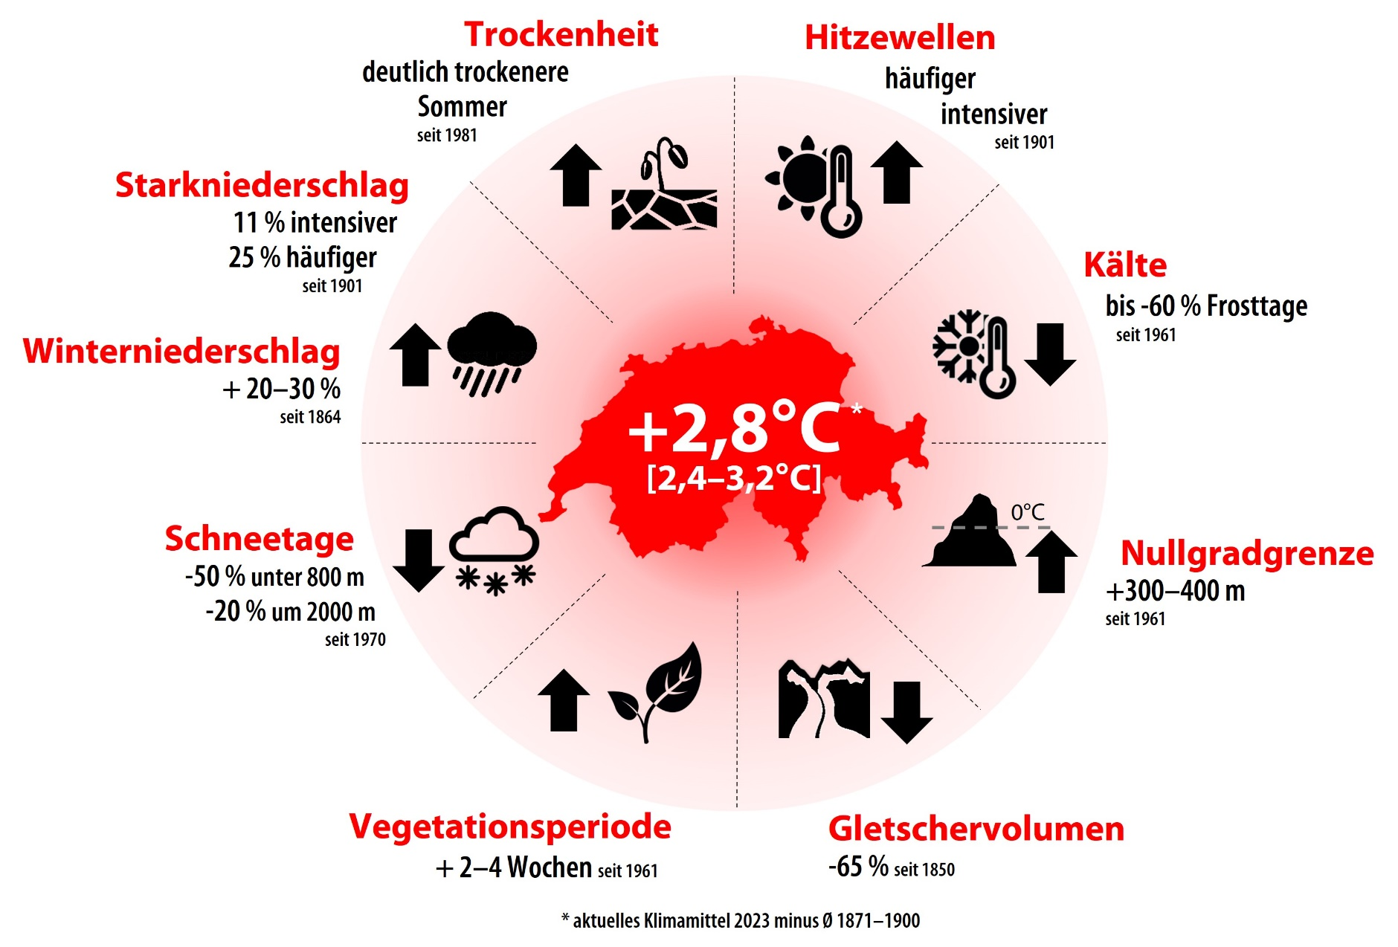
Und nicht nur die Temperatur ändert sich…

Slide 6
Klimapolitik der Schweiz – ein Ausblick

Slide 7
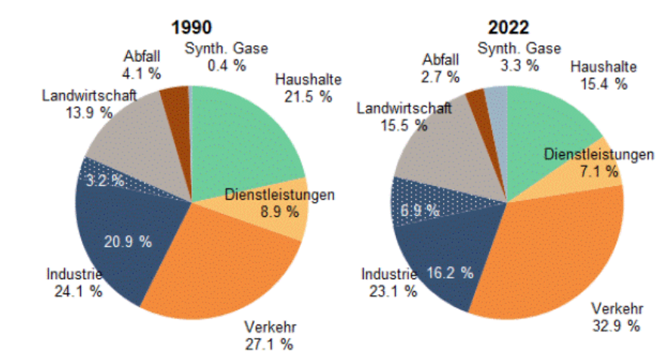
Die Emissionslandschaft der Schweiz gestern und heute
Total 2022: 41.6 Mio. Tonnen CO₂eq (-24% gegenüber 1990)

Slide 8
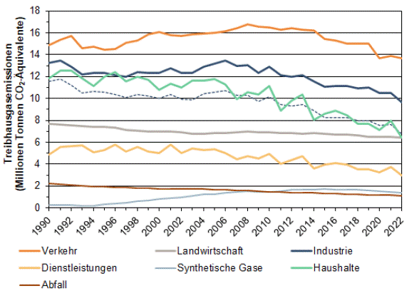
Die Emissionslandschaft der Schweiz gestern und heute
Mobilität 2022: 13.6 Mio. Tonnen CO₂eq (-8% gegenüber 1990)

Slide 9
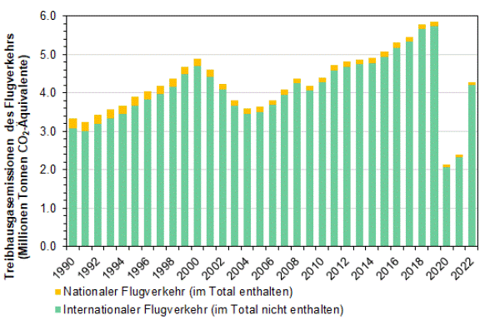
Die Emissionslandschaft der Schweiz gestern und heute
Luftverkehr 2019: 5,73 Mio. Tonnen CO₂eq (+85% gegenüber 1990)
Zur Klimawirkung des Luftverkehrs: Faktenblatt_Klimawirkung_Flugverkehr_2020.pdf

Slide 10
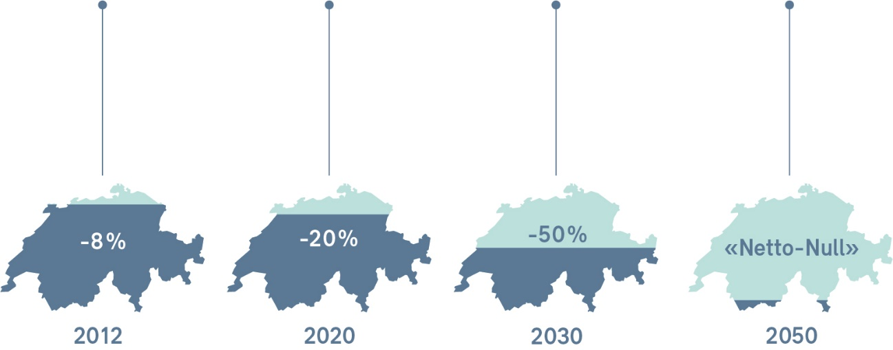
Die Ziele der Schweizer Klimapolitik
Kyoto-Protokoll
Übereinkommen von Paris
CO₂-Gesetz nach 2024
Klima- und Innovationsgesetz (KlG)
1. CO₂-Gesetz
2. CO₂-Gesetz

Slide 11
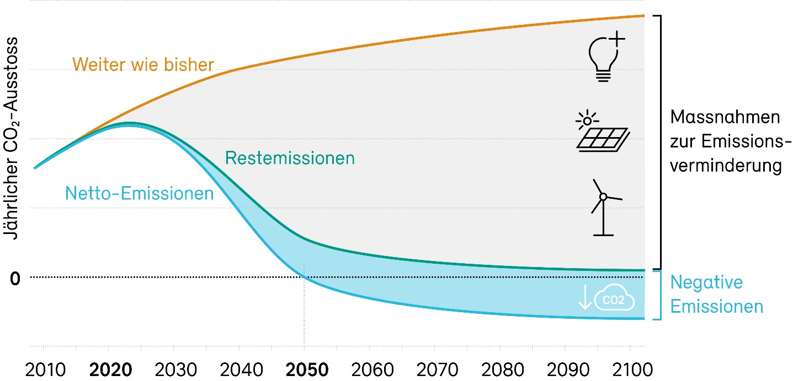
Netto-Null kurz erklärt
Quelle: Mercator Research Institute on Global Commons and Climate Change

Slide 12
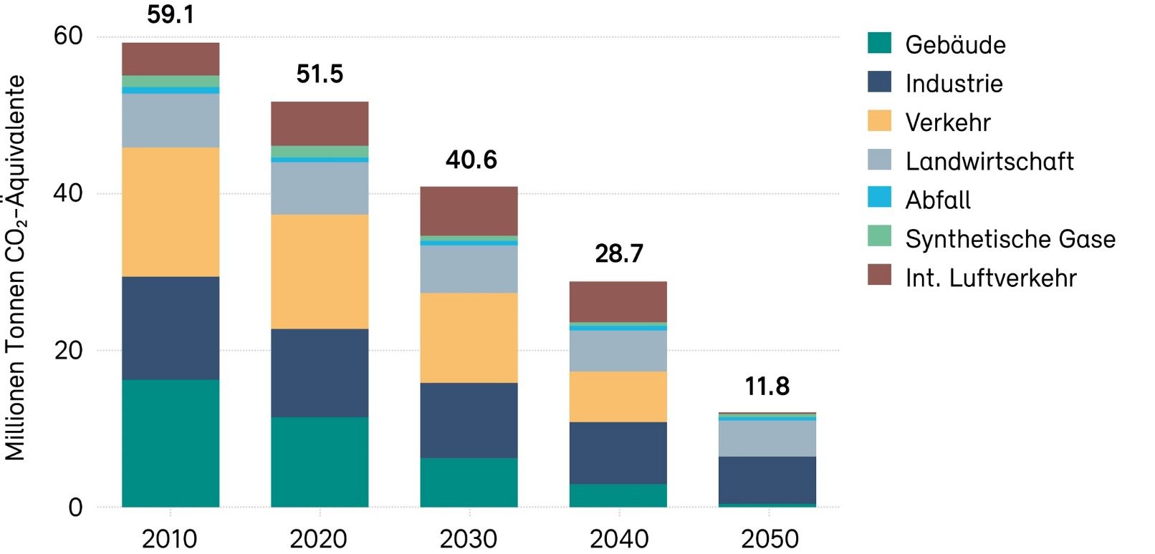



Die Emissionslandschaft der Schweiz morgen
~5 Mio. t CO₂eq pro Jahr Landwirtschaft
~4 Mio. t CO₂eq pro Jahr Industrie (v.a. Zement)
~3 Mio. t CO₂eq pro Jahr Emissionen aus KVAs
Quelle: Langfristige Klimastrategie der Schweiz (2021)

Slide 13
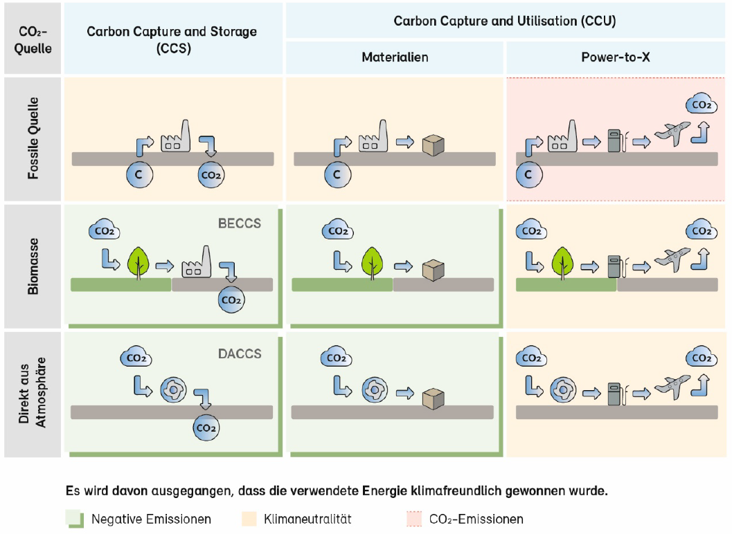
Netto-Null braucht Negativemissionen
Siehe auch: Bericht des Bundesrates in Erfüllung des Postulats 18.4211

Slide 14
Komplexes Ziel, mehrere Etappen
CO₂-Gesetz
CO2-Gesetz nach 2024
CO₂-Gesetz nach 2030
CO₂-Gesetz nach 2040
Klima- und Innovationsgesetz (KlG)
2023
2024
2025
…
2030
…
2035
…
2040
…
2050
…

Slide 15
Netto-Null 2050 – eine (Zwischen)bilanz

Slide 16
Gebäudesektor
Fazit Gebäude:
Bisher auf Zielpfad.
Aber 60% der Gebäude noch immer fossil beheizt.
Sanierungsquote muss trotz Fachkräftemangel gesteigert werden.
Energetische Sanierungen sind teuer.
Bestehende Infrastrukturen sind schwierig zu ersetzen.

Slide 17
Verkehrssektor
Fazit Verkehr:
Bisher nicht auf Zielpfad.
Elektrifizierung stockt (temporär?).
Ladeinfrastruktur für ein Mieterland?
Akzeptanz neuer Technologien.
Fossile Treibstoffe «günstig».

Slide 18
Industriesektor
Fazit Industrie:
Bisher auf Zielpfad.
Marktinstrumente wirken (Emissionshandel, CO2-Abgabe).
Dekarbonisierung als Wettbewerbsvorteil.
Infrastruktur für Carbon Capture and Storage benötigt.

Slide 19










CO₂-Gesetz nach 2024 – Ziele und neue Instrumente
CO₂-Abgabe auf Brennstoffen;
Verminderungsverpflichtungen;
Emissionshandel
CO₂-Abgabe auf Brennstoffe;
Gebäudeprogramm;
Förderung erneuerbare Wärme
Klimaprogramm: Klimakompetenz in Gemeinden und Ausbildung
CO₂-Kompensation;
CO₂-Zielwerte;
Förderungen:
int. Zugverbindungen;
Elektrifizierung öV
Emissionshandel;
Förderung SAF*;
Beimischpflicht SAF*
−20%
−50%
2020
2030
Branchenvereinbarung mit Kehrichtverwertungs- anlagen
Durch Agrarpolitik
zu regeln
Berichterstattungspflicht
* SAF = Sustainable Aviation Fuels

Slide 20
CO₂-Gesetz nach 2024 – Ziele und diskutierte Instrumente
(Mobilität)
CO₂-Abgabe auf Brennstoffen;
Verminderungsverpflichtungen;
Emissionshandel
CO₂-Abgabe auf Brennstoffe;
Gebäudeprogramm;
Förderung erneuerbare Wärme
Klimaprogramm: Klimakompetenz in Gemeinden und Ausbildung
CO₂-Kompensation;
CH-CO₂-Zielwerte;
Förderungen:
int. Zugverbindungen;
Elektrifizierung öV
Ladestationen
CO₂-Abgabe auf TS
«Verbrennerverbot»
Emissionshandel II
Beimischpflicht eTS
Was aktuell in der Politik kaum gelingt:
Verursachergerechtigkeit
Vorsorge
Politikbereich verknüpfen – bspw. Gesundheit und Klima, Raumplanung und Klima etc.
Emissionshandel;
Förderung SAF*;
Beimischpflicht SAF*
Flugticketabgabe
−20%
−50%
2020
2030
Branchenvereinbarung mit Kehrichtverwertungs- anlagen
Durch Agrarpolitik
zu regeln
Berichterstattungspflicht
* SAF = Sustainable Aviation Fuels

Slide 21
Entkoppelung von Wirtschaftswachstum und THG als Schlüssel (Schweiz)
Kennzahl | 1990 | 2022 | Veränderung
Bevölkerung | 6.67 Mio. | 8.82 Mio. | + 32%
Personenwagen | 2.99 Mio. | 4.70 Mio. | + 57%
BIP real | 456 Mrd. CHF | 728 Mrd. CHF | + 60%
Wohnfläche | 300 Mio. m² | 476 Mio. m² | + 57%
Ind. Produktion | 158.1 Mrd. CHF | 185.4 Mrd. CHF | + 17%
Treibhausgase | 55.06 Mio. t | 41.6 Mio. t | - 24%

Slide 22
Fazit

Slide 23
Fazit
Netto-Null ist technisch machbar und wirtschaftlich tragbar.
Netto-Null ist schlussendlich vor allem auch alternativlos.
Die Schweiz ist auf dem Weg zu Netto-Null, aber es braucht zusätzliche Anstrengungen.
Mobilität ist nicht auf Kurs – in der Schweiz und in vielen Ländern.
Die Entkoppelung von Wirtschaftswachstum und Treibhausgasen ist (längst) vollbracht.
… und das Wichtigste: Netto-Null kann zu einem Apollo-Projekt für die Schweiz werden…

Slide 24
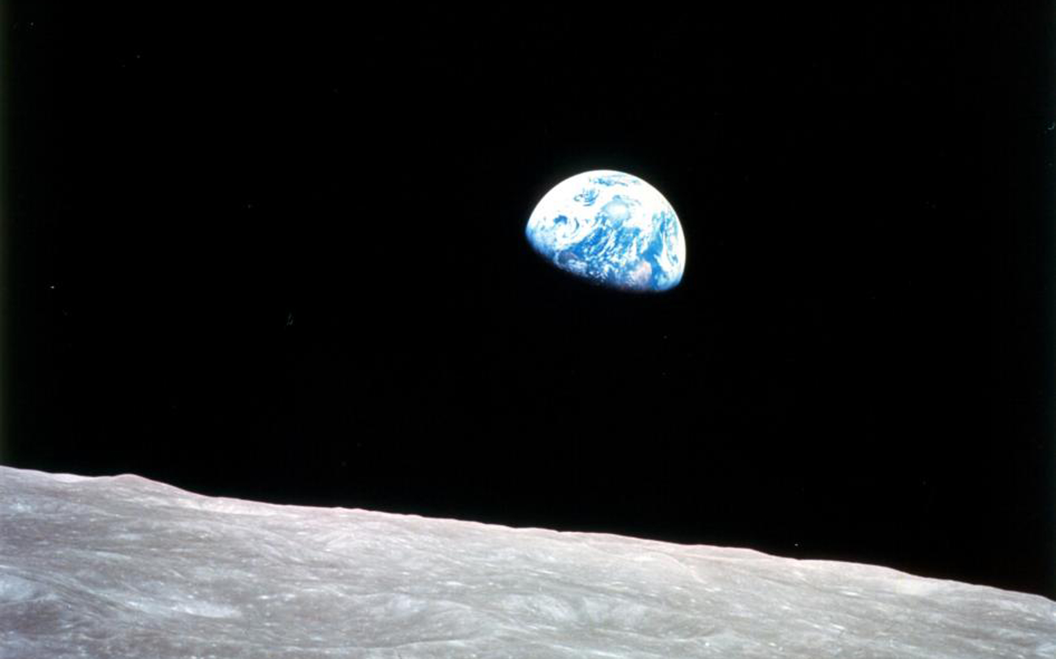
“I believe that this nation should commit itself to achieving the goal, before this decade is out, of landing a man on the moon and returning him safely to the earth.”
President John F. Kennedy
May 25, 1961
Vielen Dank für Ihre Aufmerksamkeit.
www.bafu.admin.ch/klima
raphael.bucher@bafu.admin.ch
Bild: NASA
Notes:
Am 22. November 1963 wurde J.F.K ermordet.

